Slide 1
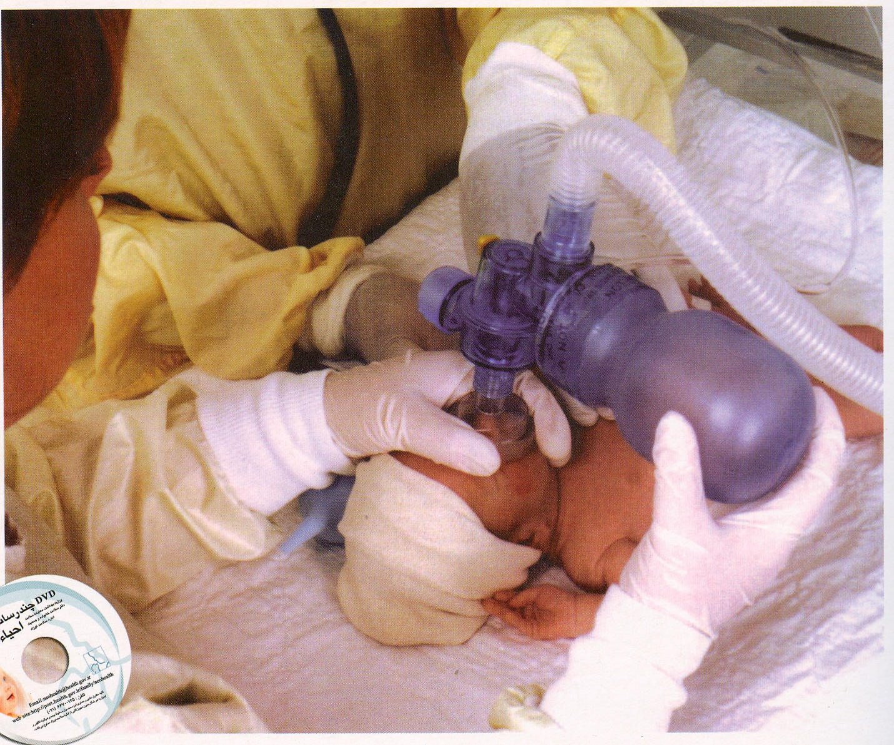
احیاء نوزاد

Slide 2
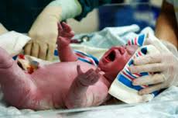
چرا باید احیا نوزاد را یاد بگیریم؟

Slide 3
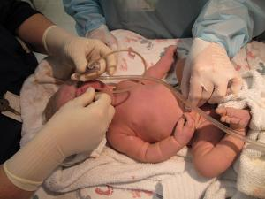
خفگی حین زایمان (Birth Asphyxia) یکی از عوامل اصلی مرگ ومیر نوزادان در سراسر دنیا است.

Slide 4
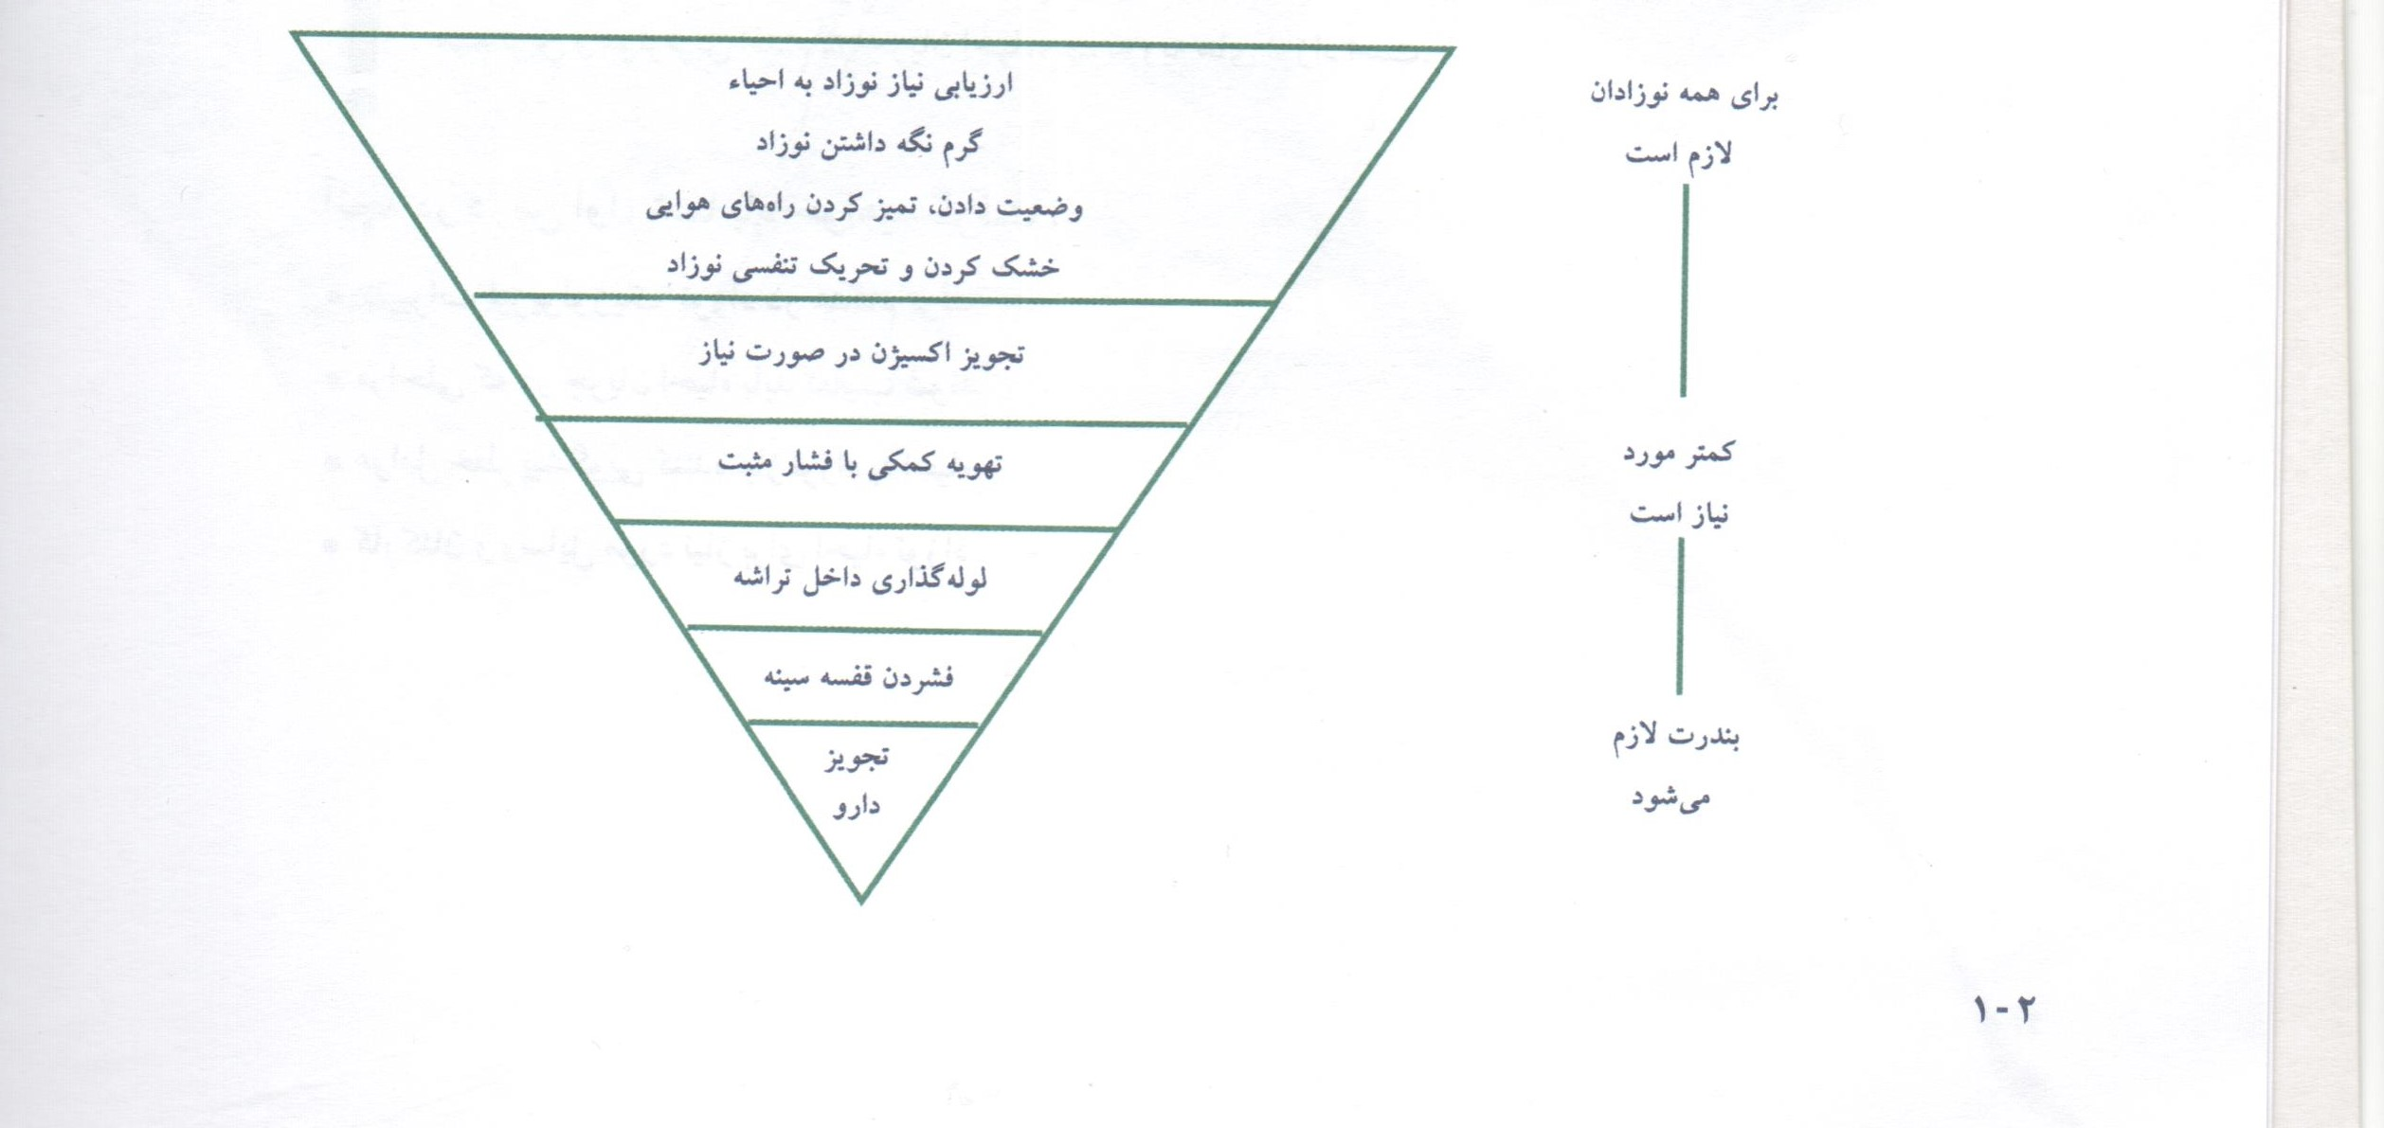

Slide 5
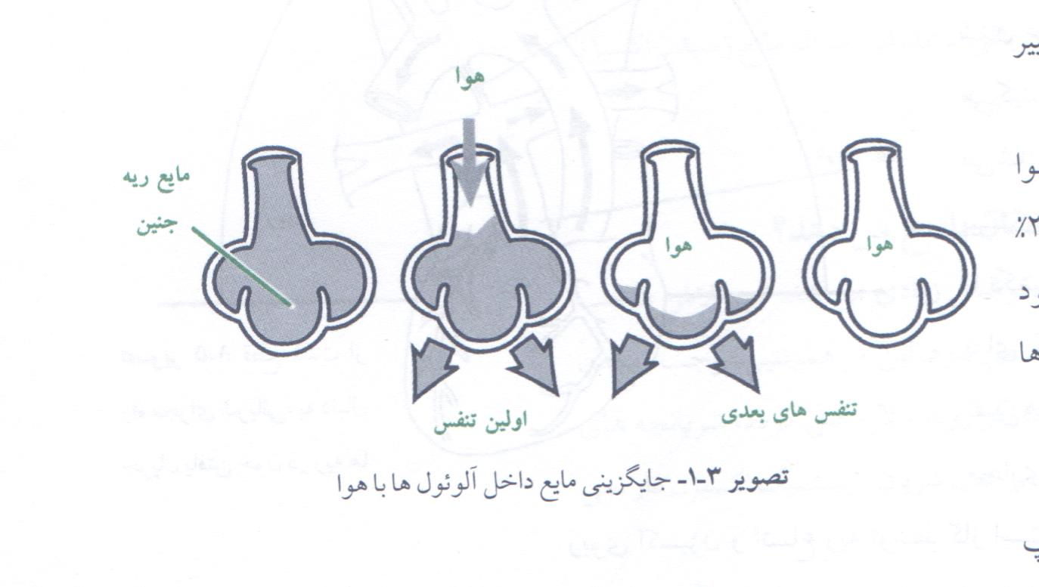
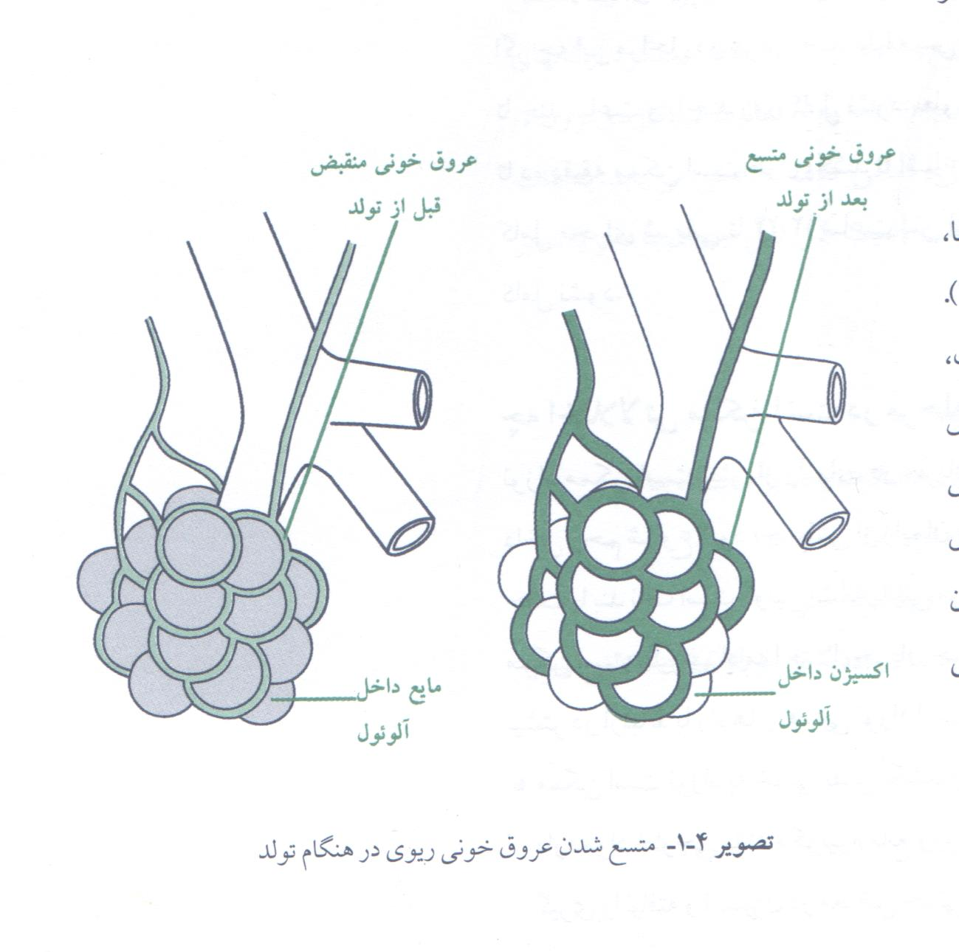
چه اتفاقی بطور طبیعی در زمان تولد امکان گرفتن اکسیژن از ریه ها را برای نوزاد فراهم می کند؟

Slide 6
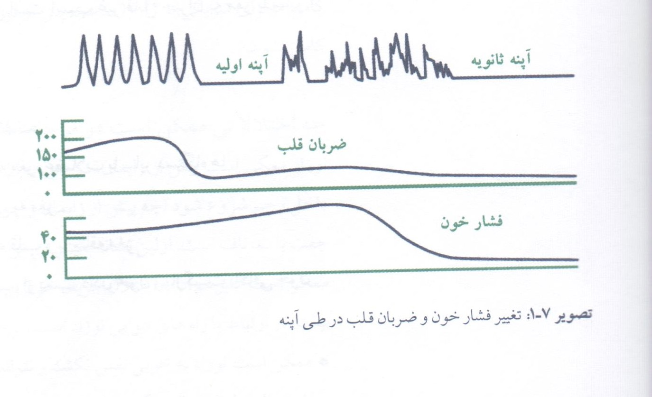

Slide 7
اگر نوزادی بلافاصله بعد از تحریک شروع به تنفس نکند، احتمالا وقفه تنفسی از نوع ثانویه پیش آمده و نیازمند تهویه با فشار مثبت است و ادامه تحریک کمکی به شروع تنفس نخواهد کرد.
تنفس اولین علامت حیاتی است که بدنبال محرومیت از اکسیژن در نوزاد کاهش پیدا می کند.

Slide 8
پیش بینی نیاز به احیاء
ارزیابی دقیق از الگوی ضربان قلب جنین در حین تولد میتواند ماما را ازنظر نیاز احتمالی به احیاء ، هوشیار کند.
شناسایی عوامل خطر نیاز به احیاء

Slide 9
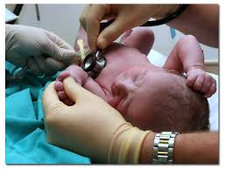
با شناسایی عوامل خطر می توان نیاز به احیاء را در اغلب موارد پیش بینی کرد.

Slide 10
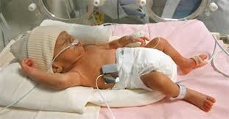
چرا نوزادان نارس در معرض خطر بیشتری قرار دارند؟

Slide 11
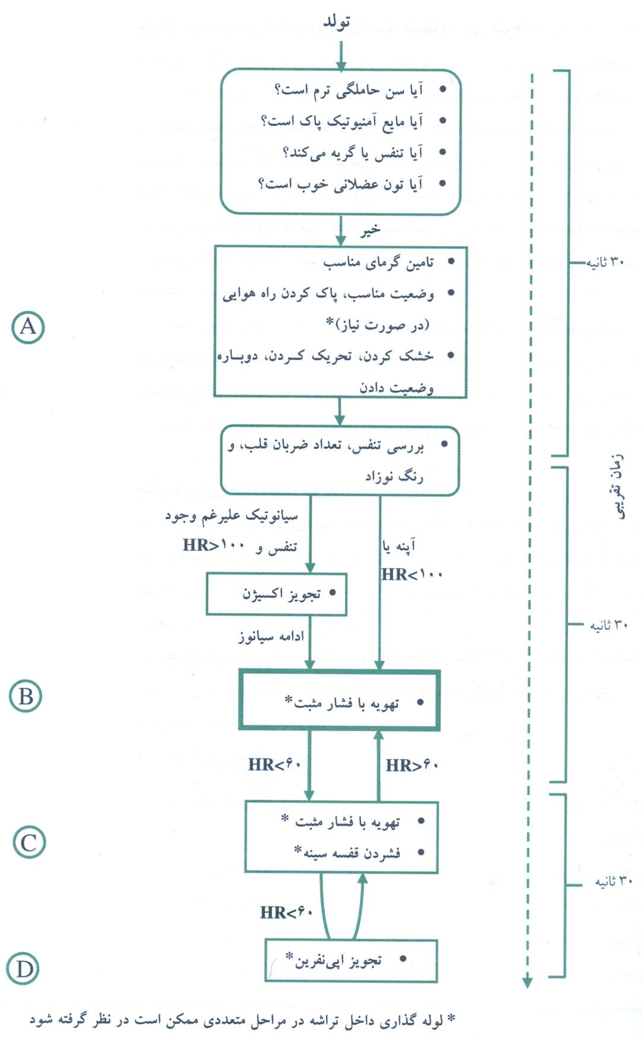
کلیات مراحل احیاء
آیا سن حاملگی ترم است؟
آیا از مکونیوم پاک است؟
آیا تنفس و یا گریه میکند؟
آیا تون عضلانی مناسب است؟

Slide 12
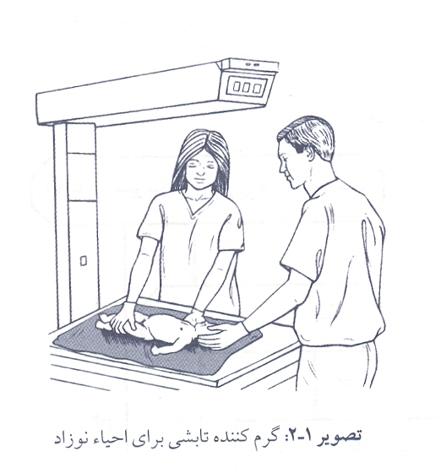
تامین گرمای مناسب

Slide 13
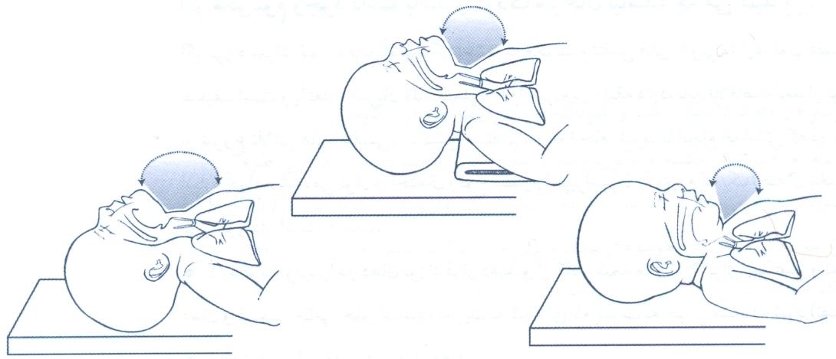
وضعیت مناسب، تمیز کردن راه هوای( در صورت نیاز)

Slide 14
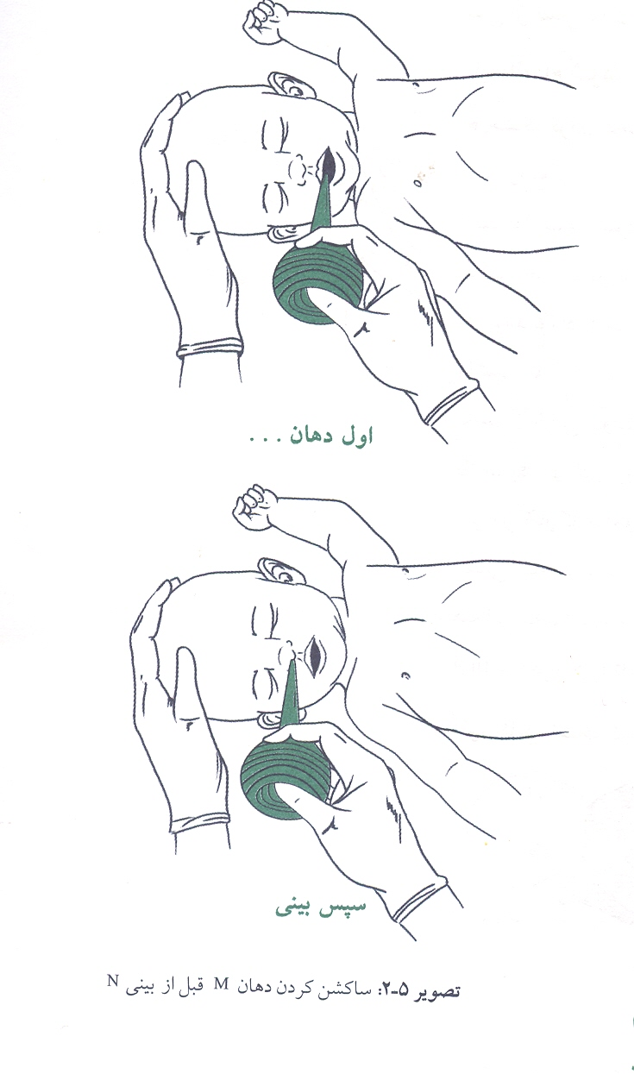
نحوه تمیز کردن راه هوایی در شرایط بدون مکونیوم

Slide 15
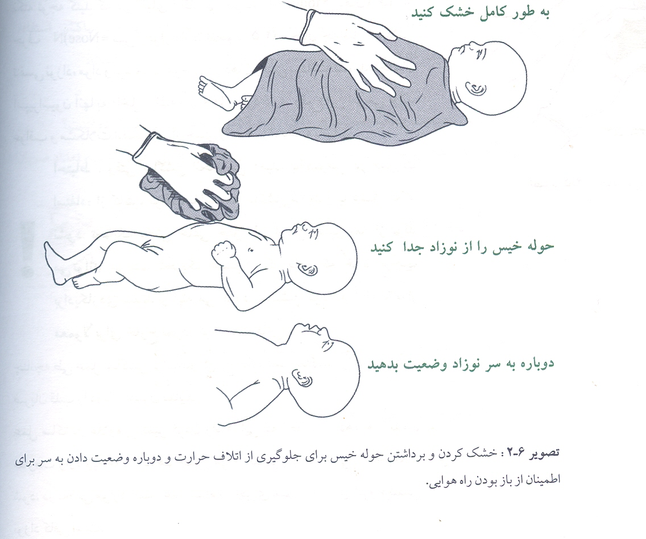
خشک کردن، تحریک تنفس و دوباره وضعیت دادن

Slide 16
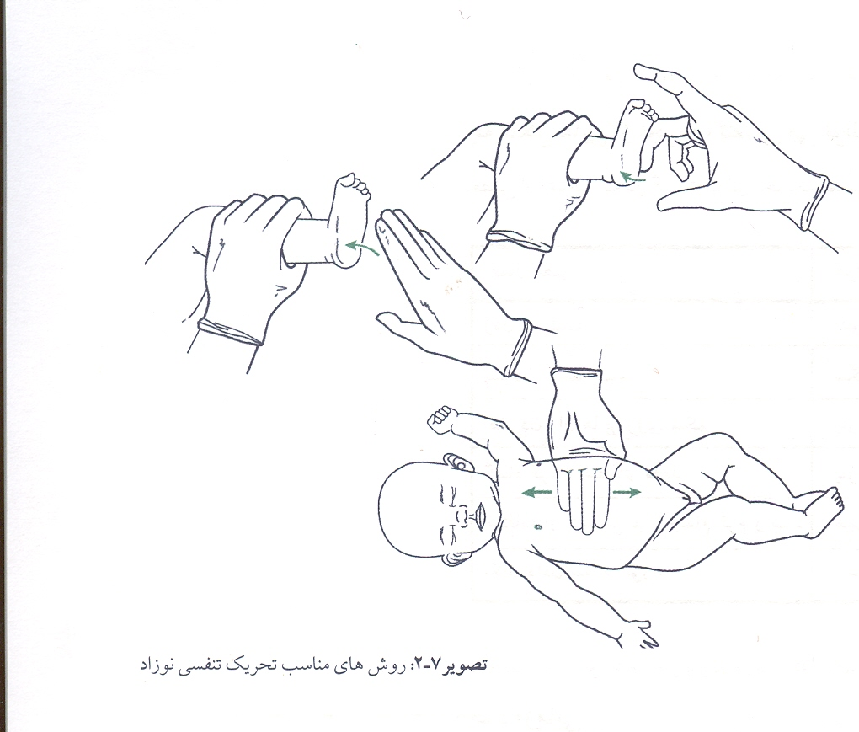
روشهای دیگری برای تحریک تنفس در نوزاد

Slide 17
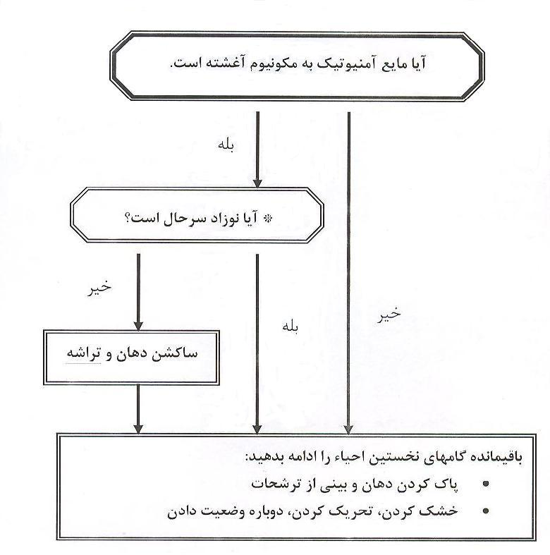

Slide 18
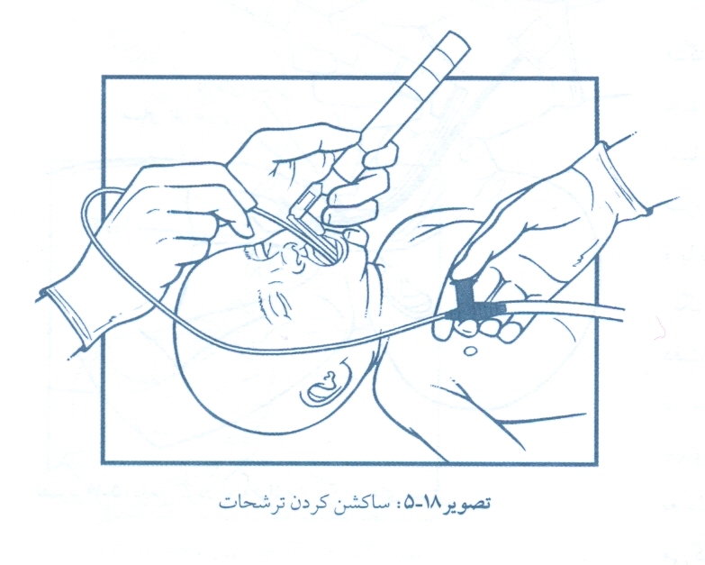
وجود مکونیوم و بد حالی نوزاد
کاتتر شماره F 14- 12

Slide 19
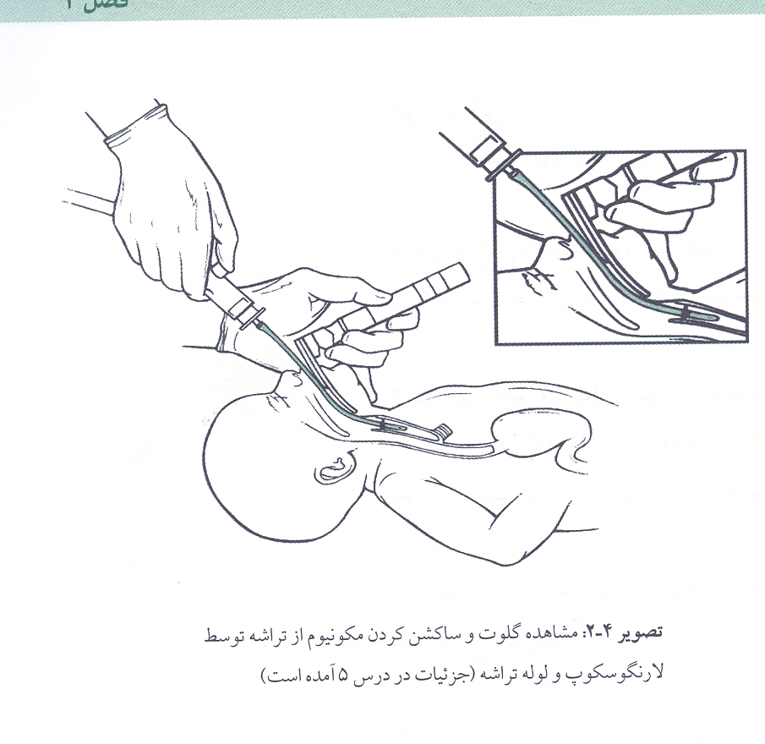

Slide 20
فراموش نشود
فشار دستگاه ساکشن بیشتر از 100 میلی متر جیوه نباشد.
ساکشن شدید و عمیق انجام نشود.
چنانچه طی عمل ساکشن برادیکاردی ایجاد شد عمل ساکشن قطع شود و ضربان قلب دوباره کنترل گردد.

Slide 21
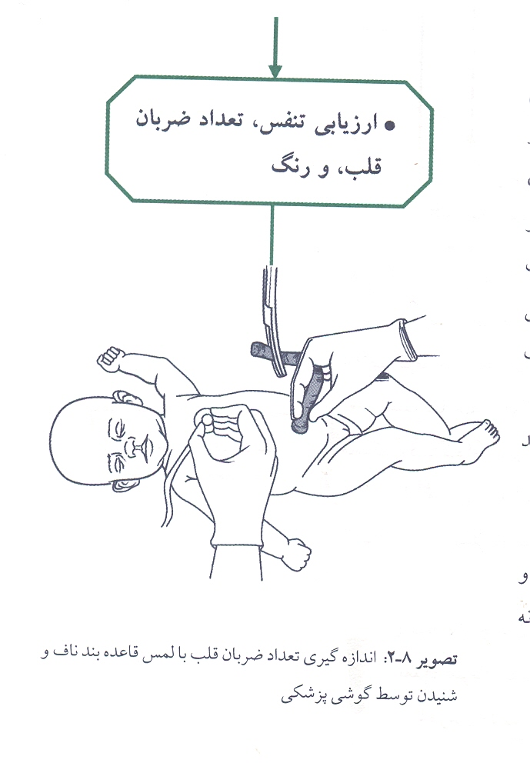

Slide 23
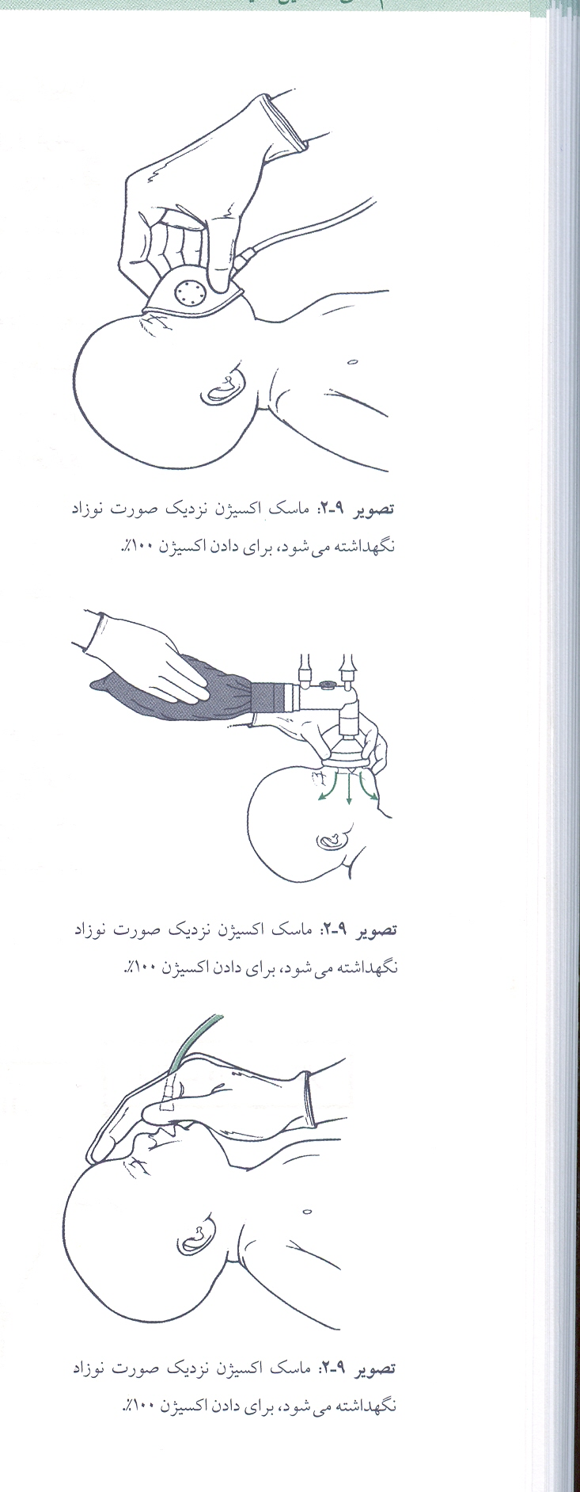
دادن جریان آزاد اکسیژن
ماسک اکسیژن
بگ بیهوشی
دستگاه احیا تی پیس
لوله اکسیژن
تجویز جریان آزاد اکسیژن توسط ماسک متصل به آمبوبگ قابل اعتماد نیست.

Slide 24
انواع مختلف وسایل احیا برای تهویه نوزاد
آمبوبگ
بگ بیهوشی
دستگاه احیا تی پیس

Slide 25
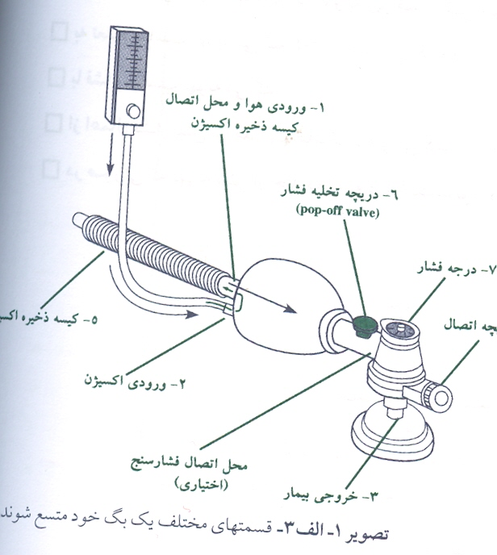
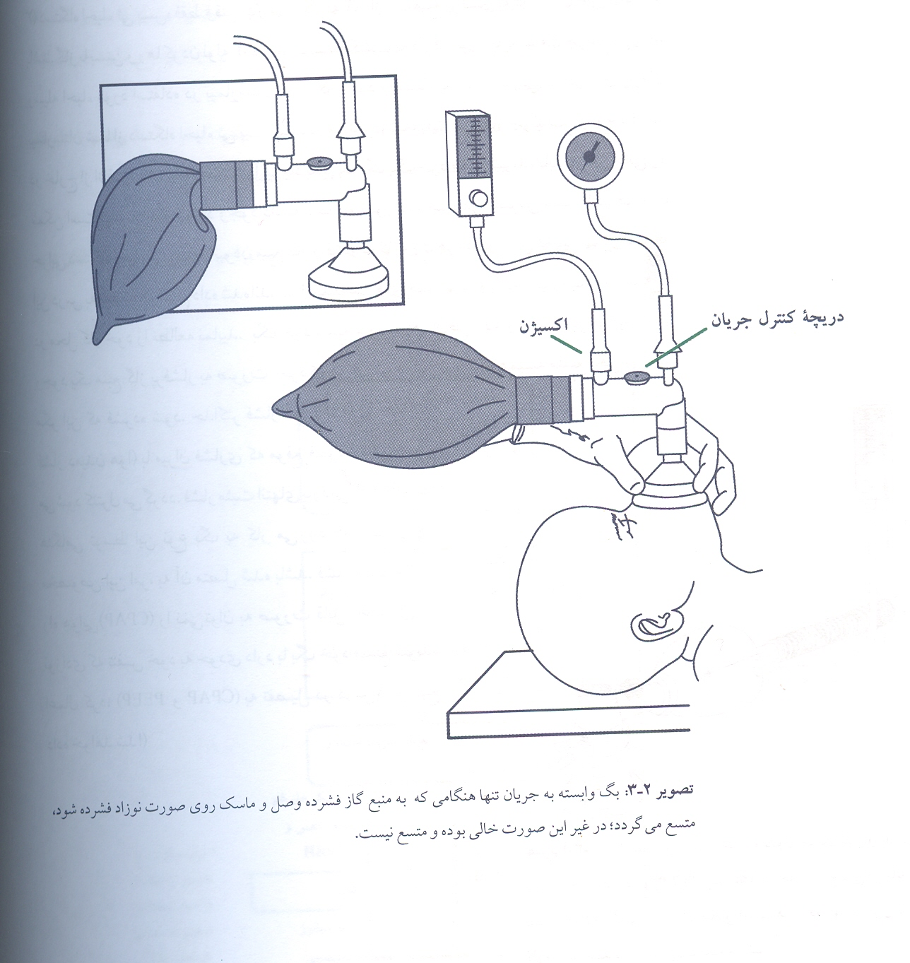
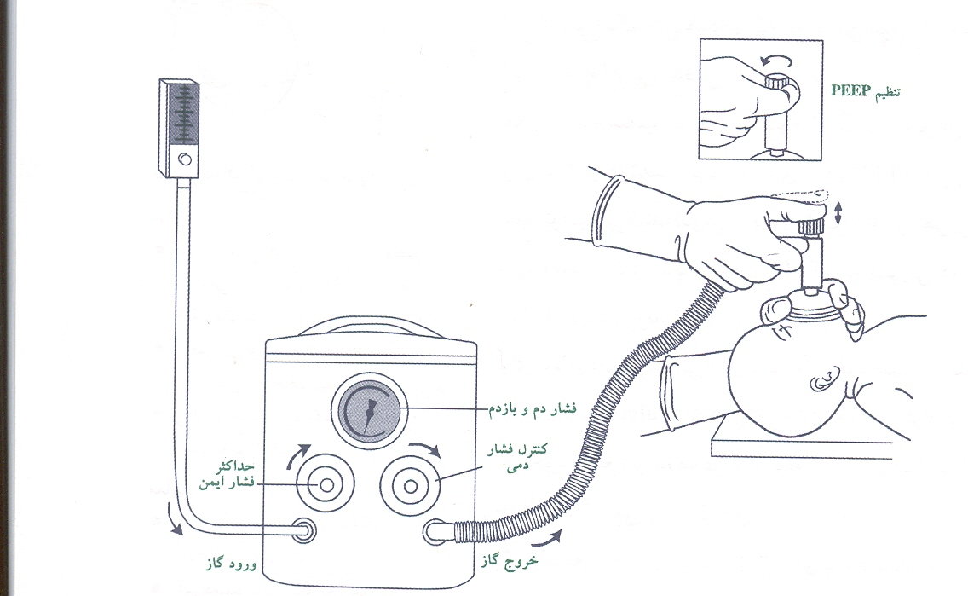

Slide 26
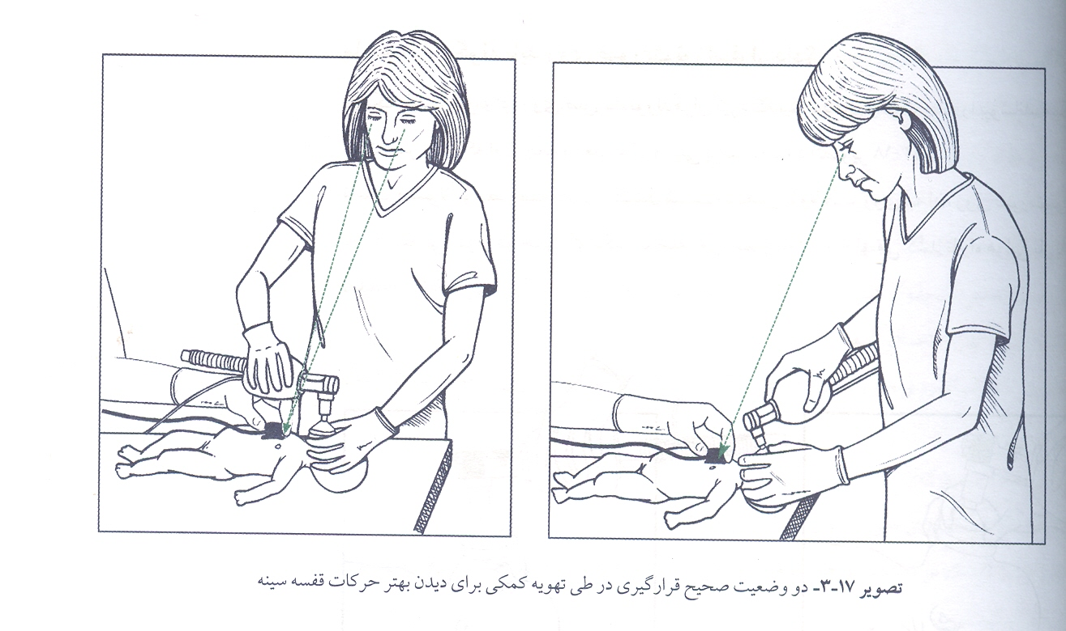

Slide 27
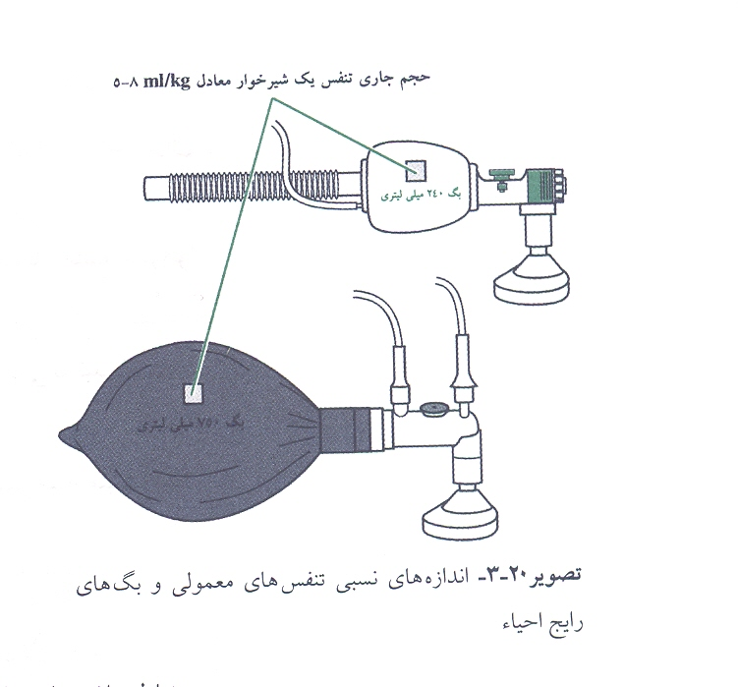
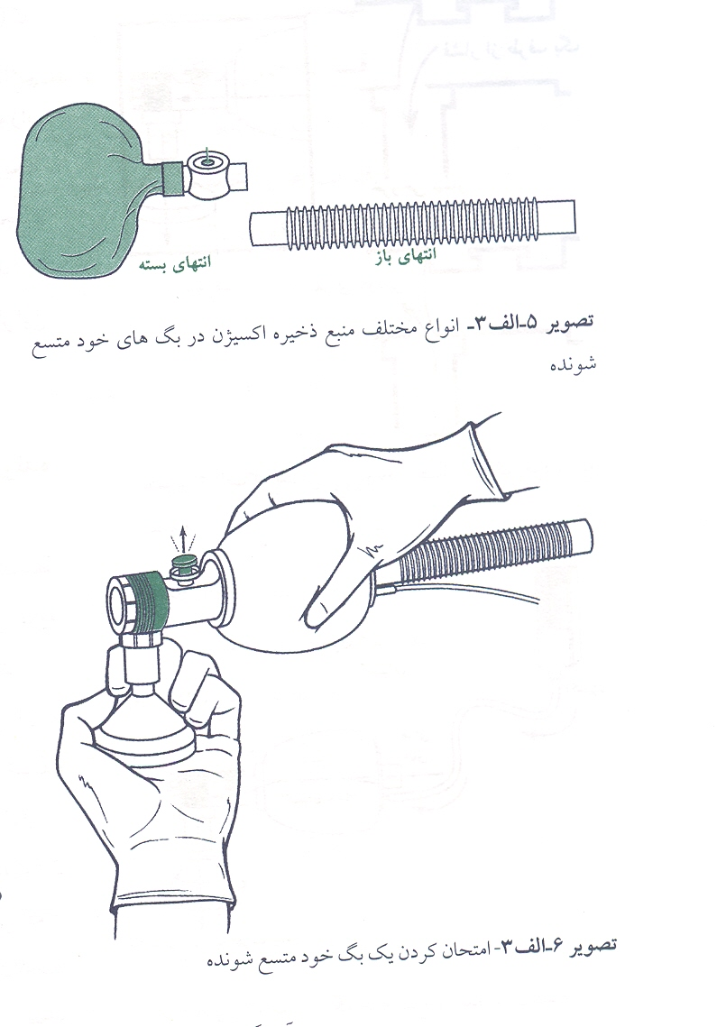

Slide 28
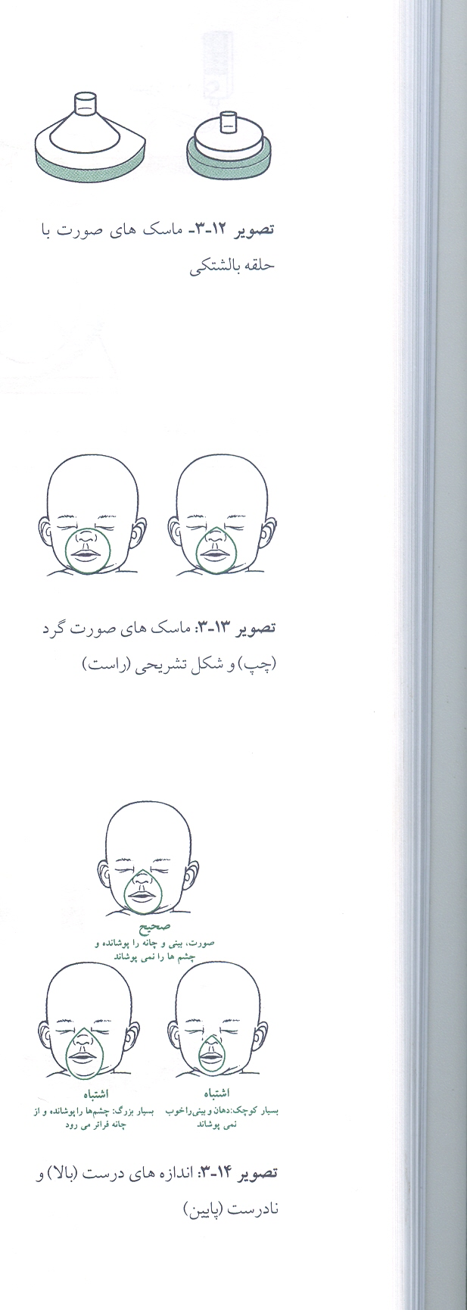

Slide 29
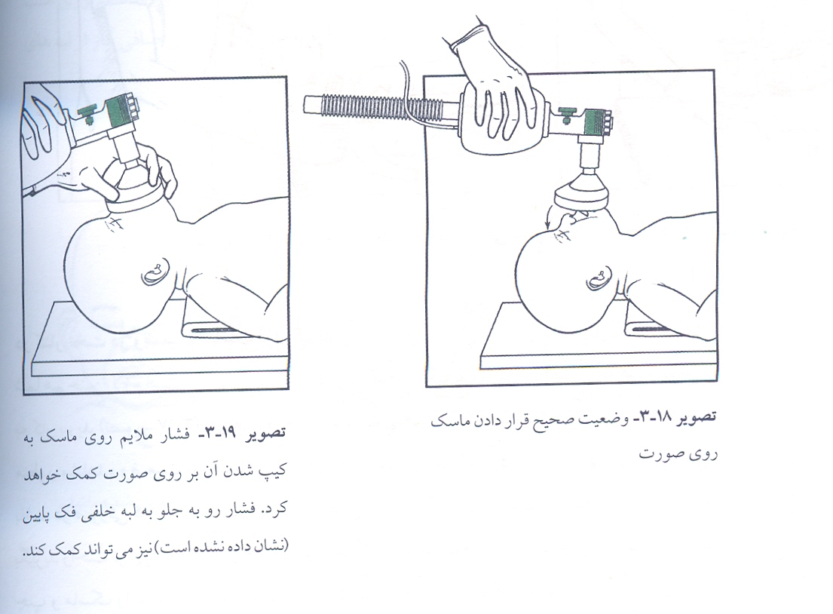
چگونگی قرار دادن ماسک روی صورت نوزاد
بهترین معیار کیپ شدن ماسک و تهویه مناسب ریه ها ، بهبود ضربان قلب، رنگ و تون عضلانی نوزاد است.

Slide 30
تعداد تنفس در دقیقه

Slide 31
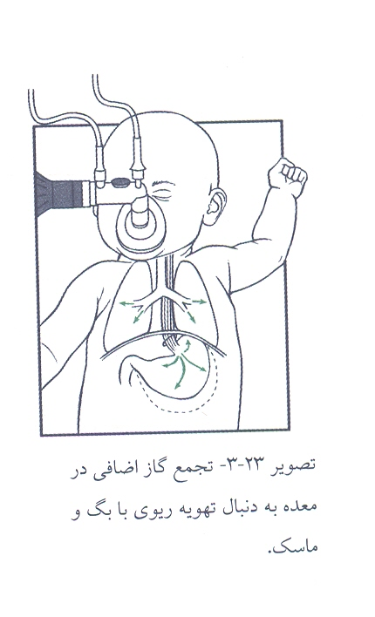

Slide 32
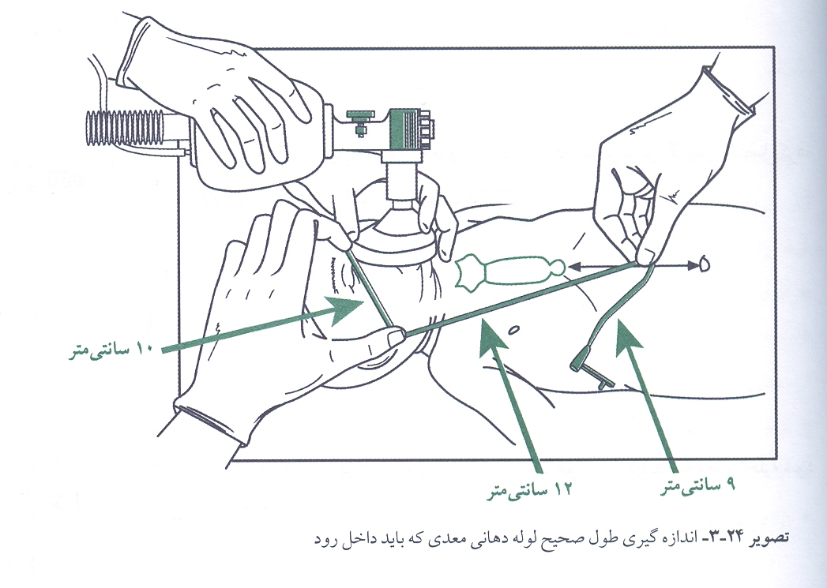
لوله تغذیه شمارهF 8

Slide 33
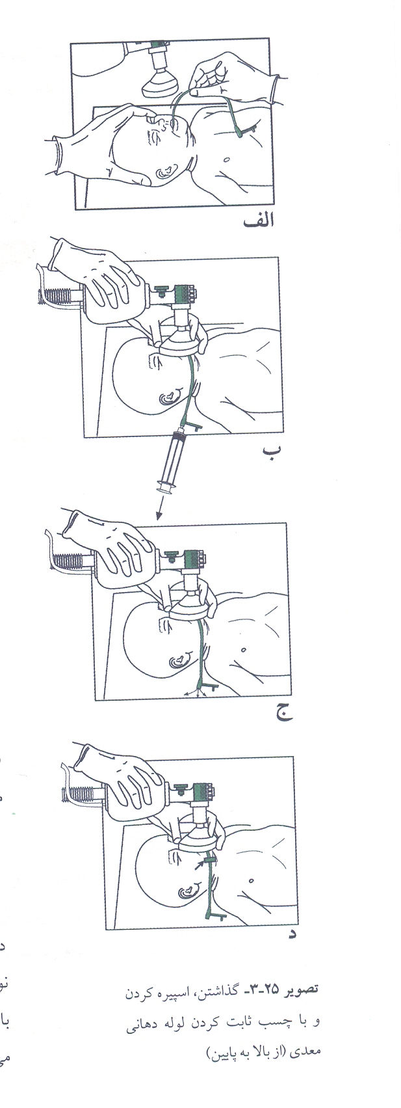
سرنگ 20 سی سی

Slide 35
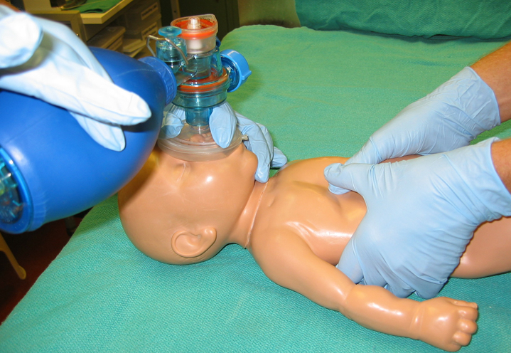
در چه مواردی شروع فشردن قفسه سینه ضرورت دارد؟

Slide 36
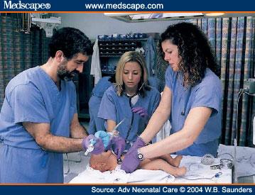
چرا فشردن قفسه سینه را انجام می دهیم؟
فشردن قفسه سینه چیست؟

Slide 37
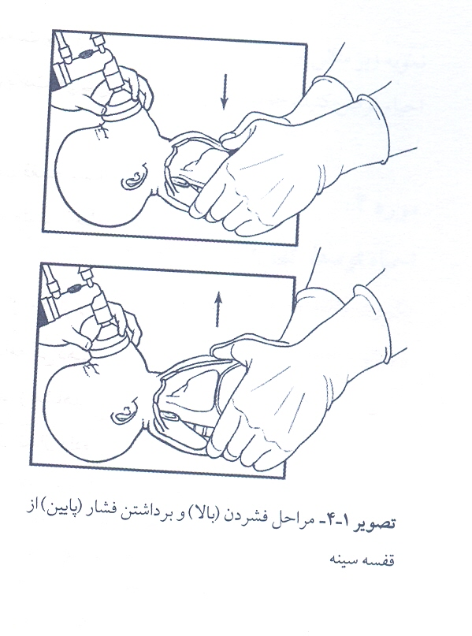

Slide 38
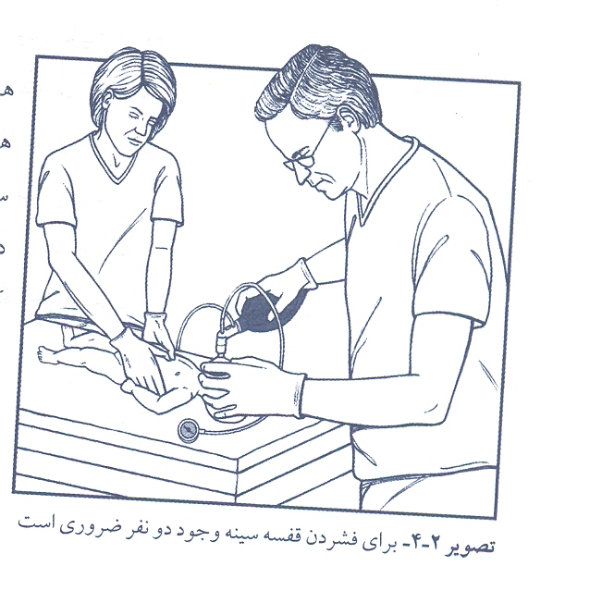
تعداد افراد مورد نیاز برای فشردن قفسه سینه

Slide 39
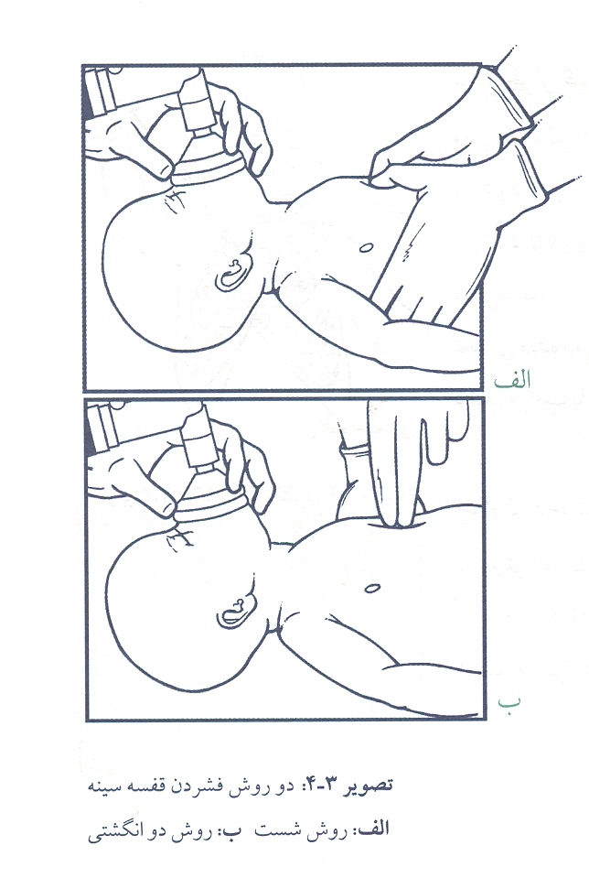
روشهای فشردن قفسه سینه

Slide 40
در هر دو روش توجه به نکات زیر ضروری است:
وضعیت بدن نوزاد
ایجاد یک سطح سفت برای حمایت از پشت نوزاد
کشیدگی مختصر گردن به عقب
فشردن قفسه سینه
محل فشار، عمق و تعداد آن در هردو یکسان است.

Slide 41
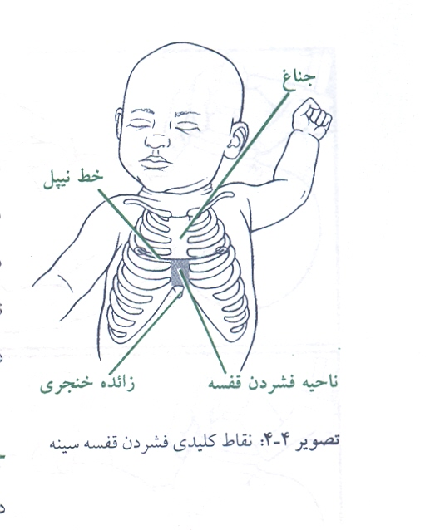
محل قرار گیری شست یا انگشتان بر روی قفسه سینه

Slide 42
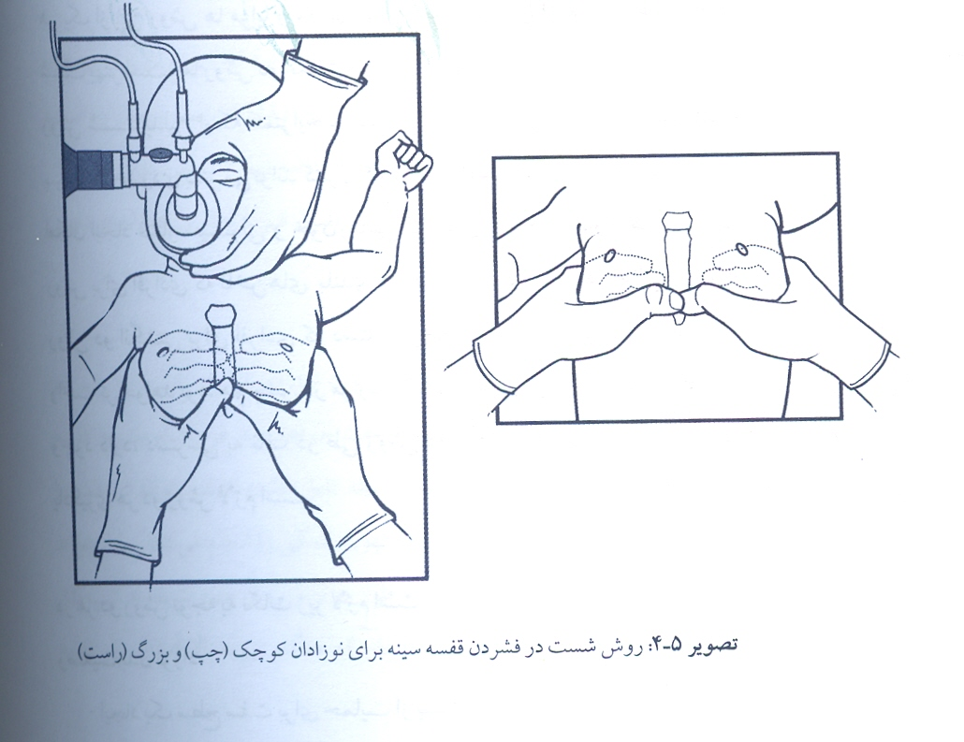
نحوه قرارگیری شست در فشردن قفسه سینه

Slide 43
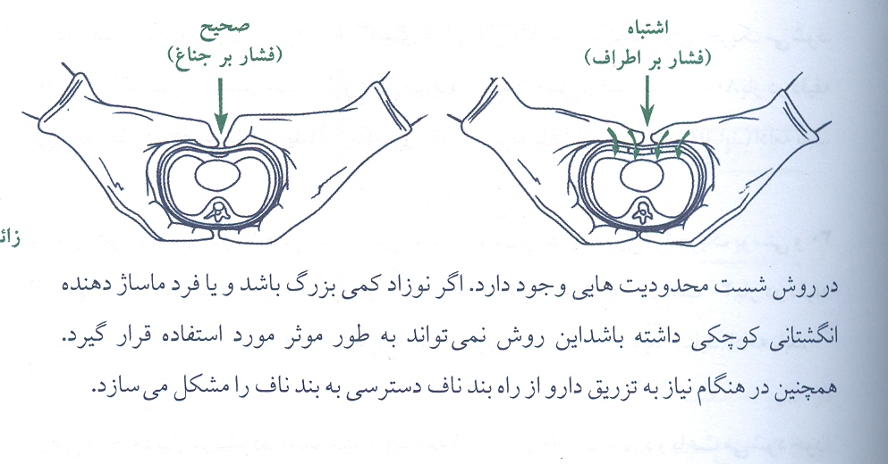
نحوه قرار دادن انگشتان شست

Slide 44
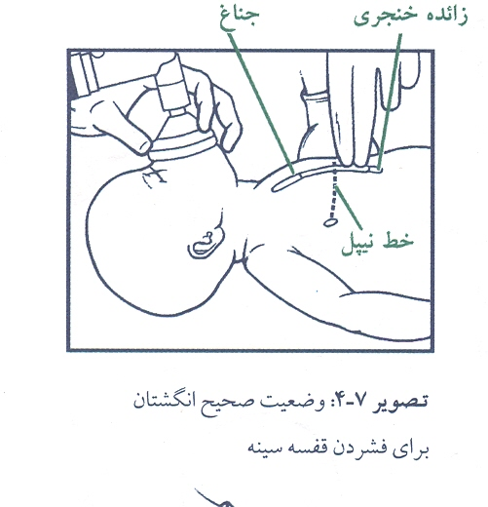
روش دو انگشتی در فشردن قفسه سینه

Slide 45
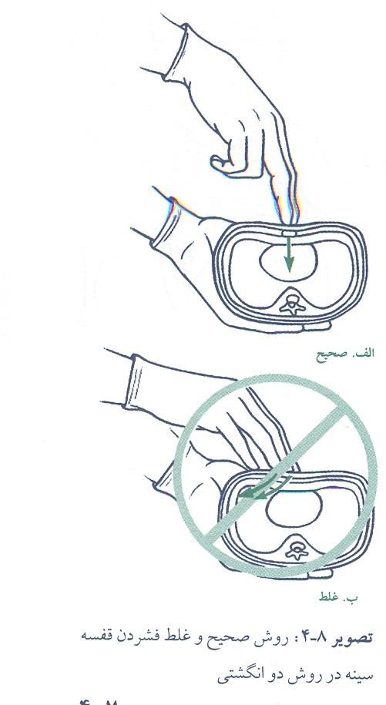
روش دو انگشتی در فشردن قفسه سینه

Slide 46
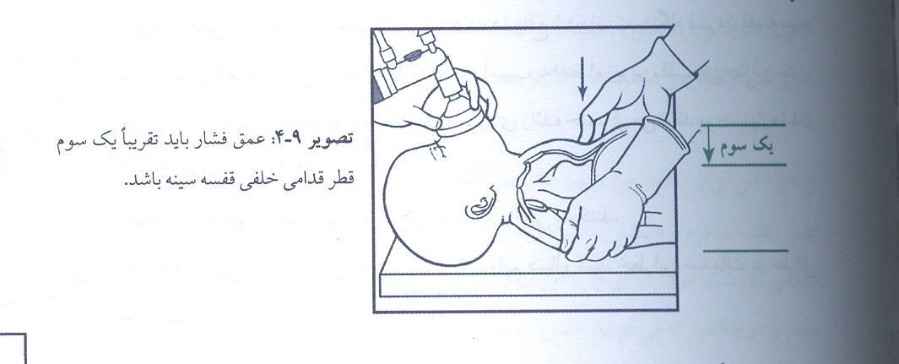
برای فشردن قفسه سینه چه مقدار فشار بکار ببریم؟

Slide 47
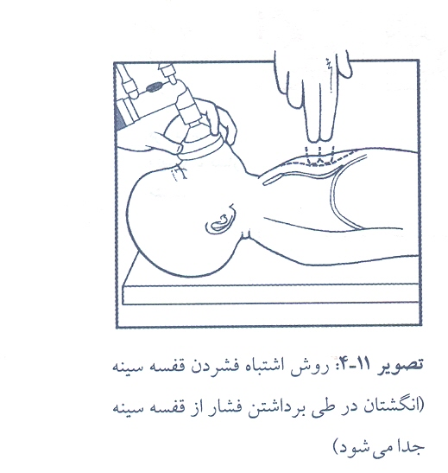
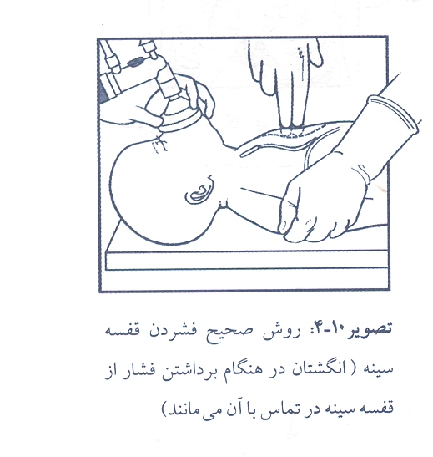
هنگام فشردن قفسه سینه انگشتان یا شست را بر ندارید

Slide 48
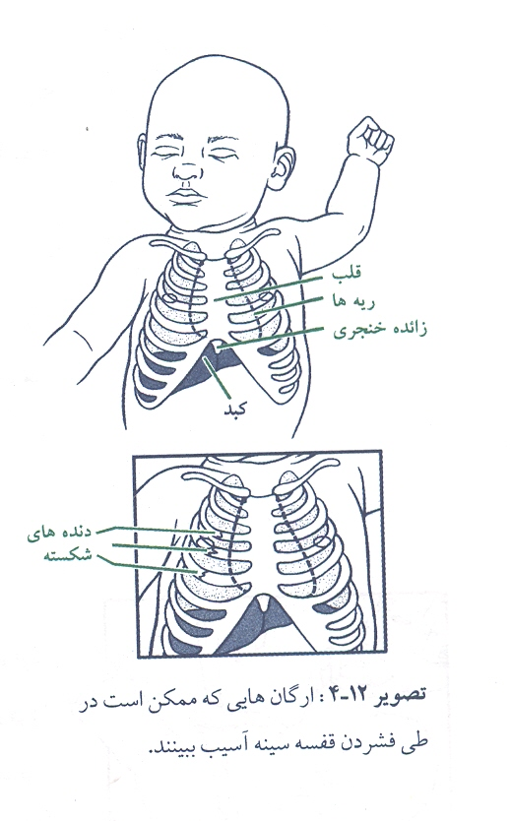
خطرات فشردن قفسه سینه

Slide 49
هماهنگی فشردن قفسه سینه با تهویه

Slide 50
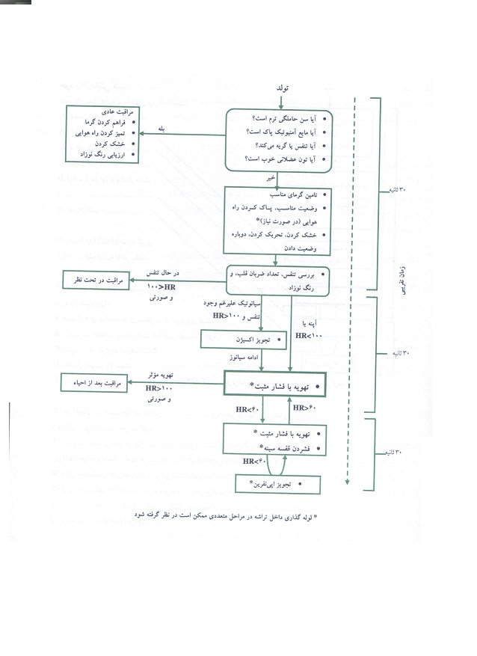

Slide 51
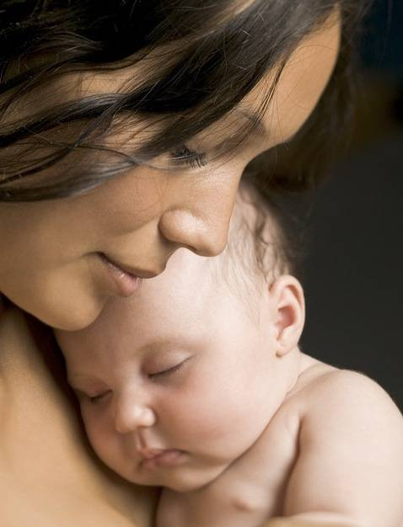
خسته نباشید

